Slide 1
CSE Capstone Design
: 딥러닝 기술을 활용한 기자재 관리 시스템
12181584 김세진
12181592 김종학
12181662 이주호

Slide 2
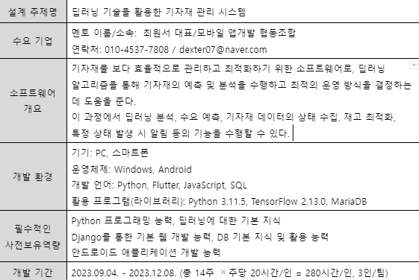
Project Planning
팀명: LKK-99
주제: 딥러닝/앱/웹 서버
환경: PC/Mobile
기간: 9/4 ~ 12/8

Slide 3
요구사항

Slide 4
기능 요구사항
* 카메라 어플리케이션을 통한 기자재 인식 및 딥러닝을 통한 구별
* 기자재에 대한 기본 정보들을 웹 서버에서 확인 가능
* 데이터베이스에서 보유 기자재 재고 확인 및 검색 목록 조회
* 어플리케이션에서의 QR코드 인식을 통한 기자재 대여 및 반납 관리
* 게시판 기능을 통해 유저의 피드백을 받아 틀린 예측을 수정하고 모델의 정확성 증진

Slide 5
성능 요구사항
* 서버에서 기자재 사진에 대한 정확한 예측 및 분석 필수
* 클라이언트와 서버 간 사진과 정보의 교류가 빠른 시간에 처리되어야 함
* 대용량 데이터셋이 적용되었을 때에도 처리하고 저장할 수 있어야 함
* 클라우드 서비스 사용 시 사용된 리소스에 대한 비용을 효과적으로 관리할 수 있어야 함

Slide 6
데이터 요구사항
* 기자재에 관한 정보(모델명 등)
* 기자재의 대여, 반납 이력
* 사용 가능한 기자재 재고 데이터
* 사용자 데이터(ID, 비밀번호, 이름, 연락처)

Slide 7
인터페이스 요구사항
* 직관적이고 사용자 친화적인 디자인으로, 사용자가 쉽게 시스템을 이해하고 상호 작용할 수 있어야 함.
* 사용자는 기자재 이상이나 재고 부족에 대해 알림 및 알람을 받을 수 있어야 함.
* 사용자는 특정 기자재를 검색하거나 필터링할 수 있어야 함.
* 프로그램에 대한 사용자 도움말이 있어야 함.
* 각종 기자재의 상태나 재고 현황을 시각적으로 제공받을 수 있는 대시보드가 있어야 함.
* 현재 사용자가 대여중인 기자재 반납기한을 표시하는 대시보드

Slide 8
테스트 요구사항
* 서버에서 관리하는 사진이 정확하게 인식되는지 확인
* 웹 서버에서 데이터베이스 입/출력에 오류가 없는지 확인
* 물품의 대여/반납 시 서버에 기재되는 정보가 정확한지 확인
* 딥러닝을 통해 예측 및 분석 작업을 얼마나 빠르게 수행하는지 확인.
* 사용자의 비밀번호에 관한 보안성 확인
* UI가 직관적이고 편의성이 좋은지 주변인 테스트를 통해 확인

Slide 9
보안 요구사항
* 유저가 찍은 사진과 서버에 저장된 사진이 외부로 유출되면 안 됨
* 유저의 로그인 정보의 철저한 관리 필요
* 권한 관리 시스템을 통해 인가되지 않은 기자재의 등록이나 기능에 대한 접근 권한을 관리 필요

Slide 10
품질 요구사항
* 기자재 상태 분석에 있어서의 정확성, 빠른 응답 시간을 제공하는 성능, 기자재 데이터에 대한 보안 조치, UI에 있어서의 친화성과 직관성, 새로운 기능의 통합에 있어서의 확장성 등

Slide 11
제약사항
* 부적절한 사진 등록 시도 시 서버 측에서 업로드 금지해야 함
* 신규 기자재는 관리자의 승인을 받아야만 등록이 가능하도록 관리
* 모델의 정확성을 위해 낮은 품질과 부정확한 사진 데이터는 지양하도록 관리
* 재고가 없는 기자재의 대여는 불가하도록 관리

Slide 12
프로젝트 관리 요구사항
* 프로젝트의 범위를 정확히 정의하고 구현할 기능의 범주를 명확하게 설정하기
* 매주 프로젝트의 진행 사항을 문서화하여 미비한 부분 체크하기
* 사진의 딥러닝 과정이 올바르게 진행되고 있는지 체크하기
* 프로젝트 중 발생하는 변경 사항을 관리하고 회의를 통해 승인 절차를 수행하기
* 문제점이 발생했을 때 멘토님과의 빠른 소통을 통한 해결을 목표로 하기

Slide 13
발표를 들어주셔서 감사합니다.

